Slide 1
ИНФОРМАЦИЯ ОБ ИСПОЛНЕНИИ КАЗНАЧЕЙСКОГО ОБЕСПЕЧЕНИЯ ОБЯЗАТЕЛЬСТВ
ПО СОСТОЯНИЮ НА 1 ЯНВАРЯ 2019 ГОДА
(ВСЕ ГОСУДАРСТВЕННЫЕ КОНТРАКТЫ)
18 589,05 млн руб.
(исполнено
18 384,94 млн руб.)
КОО
(54)
Основание
95 512,19 млн руб.
(26 ГК)
КОО
(262)
40 217,51
млн руб.
(исполнено
13 742,61
млн руб.)
Пункт 1 части 9 статьи 5 Федерального закона № 362-ФЗ (ГК, включенные в ФАИП)
145 492,80
млн руб.
(158 ГК)
Пункт 2 части 9 статьи 5 Федерального закона № 362-ФЗ (ГК, определенные решениями ГРБС)
45 008,44 млн руб.
(485 ГК)
44 245,55
млн руб.
(исполнено
35 664,44
млн руб.)
КОО
(489)
Пункт 3 части 9 статьи 5 Федерального закона № 362-ФЗ (ГК, определенные решениями Правительства)
1

Slide 2
ИНФОРМАЦИЯ ОБ ИСПОЛНЕНИИ КАЗНАЧЕЙСКОГО ОБЕСПЕЧЕНИЯ ОБЯЗАТЕЛЬСТВ
ПО СОСТОЯНИЮ НА 1 ЯНВАРЯ 2019 ГОДА
(ВСЕ ГОСУДАРСТВЕННЫЕ КОНТРАКТЫ)
Основание | Государственный контракт |  |  |  |  | КОО (Казначейское обеспечение обязательств)
 | кол-во | сумма, млн руб. |  |  |  | кол-во | сумма, млн руб.
 |  | всего | на текущий финансовый год | исполнено | остаток (4-5) |  | выдано | исполнено | остаток (8-9)
1 | 2 | 3 | 4 | 5 | 6 | 7 | 8 | 9 | 10
Пункт 1 части 9 статьи 5 Федерального закона № 362-ФЗ (ГК, включённые в ФАИП) | 158 | 145 492,80 | 56 256,27 | 13 742,61 | 42 513,66 | 262 | 40 217,51 | 13 742,61 | 26 474,9
Пункт 2 части 9 статьи 5 Федерального закона № 362-ФЗ (ГК, определенные решениями ГРБС) | 485 | 45 008,44 | 44 334,44 | 35 753,33 | 8 581,11 | 489 | 44 245,55 | 35 664,44 | 8 581,11
Пункт 3 части 9 статьи 5 Федерального закона № 362-ФЗ (ГК, определенные решениями Правительства) | 26 | 95 512,19 | 27 653,82 | 18 384,94 | 9 268,88 | 54 | 18 589,05 | 18 384,94 | 204,11
ИТОГО | 669 | 286 013,43 | 128 244,53 | 67 880,88 | 60 363,65 | 805 | 103 052,1 | 67 791,99 | 35 260,12
2

Slide 3
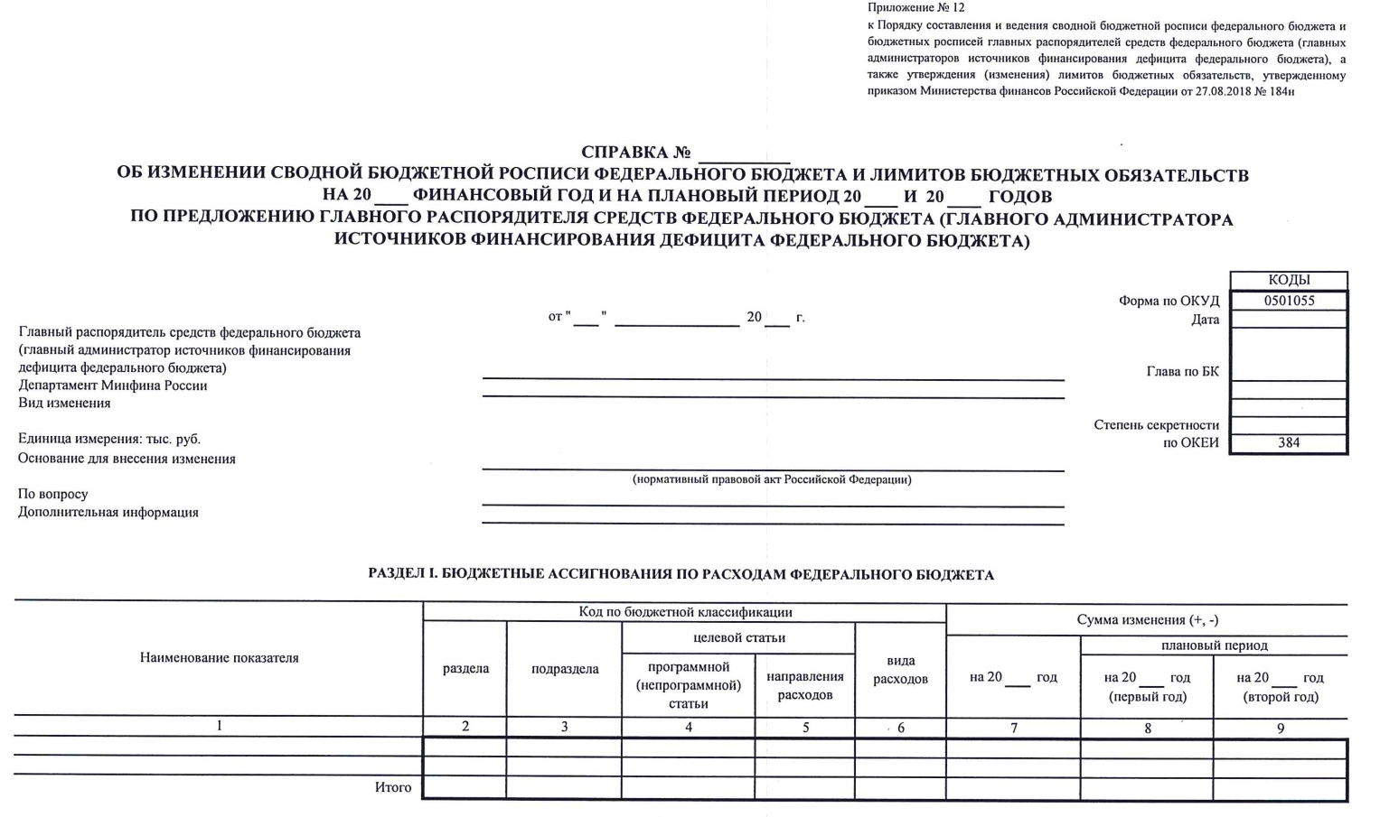
ОСОБЕННОСТИ ЗАПОЛНЕНИЯ
СПРАВКИ ОБ ИЗМЕНЕНИИ СВОДНОЙ БЮДЖЕТНОЙ РОСПИСИ
ФЕДЕРАЛЬНОГО БЮДЖЕТА
Указывается код вида изменений «228»
Указывается текст
«остатки по контрактам прошлого года (казначейское обеспечение обязательств)»
3

Slide 4
ИНФОРМАЦИЯ ОБ ИСПОЛНЕНИИ КАЗНАЧЕЙСКОГО ОБЕСПЕЧЕНИЯ ОБЯЗАТЕЛЬСТВ
ПО СОСТОЯНИЮ НА 1 ЯНВАРЯ 2019 ГОДА
(СОГЛАШЕНИЯ)
Минпромторг России
Кол-во: 2
28 230,52
млн руб.
Росатом
Кол-во: 10
326,67
млн руб.
Мин. науки и высшего
образования России
Кол-во: 707
4 045,89
млн руб.
7,93
млн руб.
ФМБА России
3 024,68
млн руб.
Кол-во: 1
Минздрав России
Кол-во: 3
Росавиация
Кол-во: 2
Минпромторг России
Росатом
Мин. науки и высшего
образования России
ФМБА России
Минздрав России
Росавиация
1 826,49
млн руб.
(исполнено
369,75
млн руб.)
3 024,68
млн руб.
(исполнено
3 024,51
млн руб.)
11 663,37
млн руб.
(исполнено
11 346,47
млн руб.)
7,93
млн руб.
(исполнено
7,93
млн руб.)
138,59
млн руб.
(исполнено
80,58
млн руб.)
КОО
32,10
млн руб.
(исполнено
32,1
млн руб.)
КОО
КОО
КОО
КОО
КОО
4

Slide 5
ИНФОРМАЦИЯ ОБ ИСПОЛНЕНИИ КАЗНАЧЕЙСКОГО ОБЕСПЕЧЕНИЯ ОБЯЗАТЕЛЬСТВ
ПО СОСТОЯНИЮ НА 1 ЯНВАРЯ 2019 ГОДА
(СОГЛАШЕНИЯ)
ГРБС | Соглашения |  |  |  |  | КОО (казначейское обеспечение обязательств)
 | кол-во | сумма, млн руб. |  |  |  | кол-во | сумма, млн руб.
 |  | всего | в том числе на текущий финансовый год | исполнено | остаток (4-5) |  | выдано | исполнено | остаток (8-9)
1 | 2 | 3 | 4 | 5 | 6 | 7 | 8 | 9 | 10
Министерство промышленности и торговли Российской Федерации | 2 | 4 045,89 | 2 014,34 | 369,75 | 1 644,59 | 4 | 1 826,49 | 369,75 | 1 456,74
Государственная корпорация по атомной энергии «Росатом» | 10 | 3 024,68 | 3 024,68 | 3 024,51 | 0,17 | 10 | 3 024,68 | 3 024,51 | 0,17
Министерство науки и высшего образования Российской Федерации | 707 | 28 230,52 | 14 673,16 | 11 346,47 | 3 316,90 | 707 | 14 663,37 | 11 346,47 | 3 316,90
Федеральное медико-биологическое агентство | 1 | 7,93 | 7,93 | 7,93 | 0,00 | 1 | 7,93 | 7,93 | 0,00
Росавиация | 3 | 118,94 | 118,94 | 32,10 | 86,84 | 2 | 32,10 | 32,10 | 0,00
Министерство здравоохранения Российской Федерации | 2 | 326,67 | 326,67 | 268,66 | 58,01 | 3 | 138,59 | 80,58 | 58,01
ИТОГО: | 725 | 35 754,6 | 20 165,7 | 14 861,3 | 5 304,44 | 727 | 19 693,2 | 14 861,3 | 4 831,82
5

Slide 6
ОСОБЕННОСТИ ЗАПОЛНЕНИЯ
СПРАВКИ ОБ ИЗМЕНЕНИИ СВОДНОЙ БЮДЖЕТНОЙ РОСПИСИ
ФЕДЕРАЛЬНОГО БЮДЖЕТА
Указывается код вида изменений «222»
Указывается текст
«остатки субсидий юридическим лицам прошлого года»
6

Slide 7
ИЗМЕНЕНИЯ В ПОРЯДКЕ ПРЕДОСТАВЛЕНИЯ ИЗ ФЕДЕРАЛЬНОГО БЮДЖЕТА СУБСИДИЙ ЮРИДИЧЕСКИМ ЛИЦАМ В 2019 ГОДУ
Федеральный закон от 05.12.2017 № 362-ФЗ
«О федеральном бюджете на 2018 год и на плановый период 2019 и 2020 годов»
Статья 5. Особенности использования средств, предоставляемых отдельным юридическим лицам и индивидуальным предпринимателям
2. Установить, что казначейскому сопровождению подлежат следующие целевые средства:
1) субсидии юридическим лицам (за исключением субсидий федеральным бюджетным и автономным учреждениям) и бюджетные инвестиции юридическим лицам, предоставляемые в соответствии со статьей 80 Бюджетного кодекса Российской Федерации;
…
3) авансовые платежи по контрактам (договорам) о поставке товаров, выполнении работ, оказании услуг, заключаемым получателями субсидий и бюджетных инвестиций, указанных в пункте 1 настоящей части, а также получателями взносов (вкладов), указанных в пункте 2 настоящей части, с исполнителями по контрактам (договорам), источником финансового обеспечения которых являются такие субсидии, бюджетные инвестиции и взносы (вклады);
…
Федеральный закон от 29.11.2018 № 459-ФЗ
«О федеральном бюджете на 2019 год и плановый период 2020 и 2021 годов»
Статья 5. Особенности использования средств, предоставляемых отдельным юридическим лицам и индивидуальным предпринимателям
2. Установить, что казначейскому сопровождению подлежат следующие целевые средства, направляемые в том числе на реализацию национальных проектов:
1) субсидии юридическим лицам (за исключением субсидий федеральным бюджетным и автономным учреждениям) и бюджетные инвестиции юридическим лицам, предоставляемые в соответствии со статьей 80 Бюджетного кодекса Российской Федерации;
…
3) авансовые платежи по контрактам (договорам) о поставке товаров, выполнении работ, оказании услуг, заключаемым получателями субсидий и бюджетных инвестиций, указанных в пункте 1 настоящей части, а также получателями взносов (вкладов), указанных в пункте 2 настоящей части, с исполнителями по контрактам (договорам), источником финансового обеспечения которых являются такие субсидии, бюджетные инвестиции и взносы (вклады);
…
7

Slide 8
ИЗМЕНЕНИЯ В ПОРЯДКЕ ПРЕДОСТАВЛЕНИЯ ИЗ ФЕДЕРАЛЬНОГО БЮДЖЕТА СУБСИДИЙ ЮРИДИЧЕСКИМ ЛИЦАМ В 2019 ГОДУ
Федеральный закон от 05.12.2017 № 362-ФЗ
«О федеральном бюджете на 2018 год и на плановый период 2019 и 2020 годов»
Статья 5. Особенности использования средств, предоставляемых отдельным юридическим лицам и индивидуальным предпринимателям
7. Установить, что при казначейском сопровождении субсидий юридическим лицам (за исключением субсидий федеральным бюджетным и автономным учреждениям, а также субсидий государственным корпорациям, определенным решениями Правительства Российской Федерации) перечисление субсидий осуществляется в пределах суммы, необходимой для оплаты денежных обязательств по расходам юридических лиц, источником финансового обеспечения которых являются эти субсидии.
Операции по перечислению субсидий, указанных в абзаце первом настоящей части, осуществляются территориальными органами Федерального казначейства от имени получателя средств федерального бюджета в порядке, установленном Федеральным казначейством.
Федеральный закон от 29.11.2018 № 459-ФЗ
«О федеральном бюджете на 2019 год и плановый период 2020 и 2021 годов»
Статья 5. Особенности использования средств, предоставляемых отдельным юридическим лицам и индивидуальным предпринимателям
часть 7 исключена
8

Slide 9
ИЗМЕНЕНИЯ В ПОРЯДКЕ ПРЕДОСТАВЛЕНИЯ ИЗ ФЕДЕРАЛЬНОГО БЮДЖЕТА СУБСИДИЙ ЮРИДИЧЕСКИМ ЛИЦАМ В 2019 ГОДУ
Федеральный закон от 05.12.2017 № 362-ФЗ
«О федеральном бюджете на 2018 год и на плановый период 2019 и 2020 годов»
Статья 5. Особенности использования средств, предоставляемых отдельным юридическим лицам и индивидуальным предпринимателям
9. Установить, что при казначейском сопровождении целевых средств, предусмотренных частью 2 настоящей статьи, перечисление средств по оплате обязательств юридических лиц в пределах суммы, необходимой для оплаты фактически поставленных товаров, выполненных работ, оказанных услуг (далее - казначейское обеспечение обязательств), осуществляется в соответствии с настоящей частью в отношении:
1) целевых средств, предоставляемых юридическим лицам на основании государственных контрактов, предметом которых является строительство (реконструкция) объектов государственной собственности Российской Федерации, включенных в федеральную адресную инвестиционную программу на 2018 год, а также контрактов (договоров), заключаемых в рамках их исполнения;
…
3) целевых средств, предоставляемых юридическим лицам на основании государственных контрактов, договоров (соглашений) о предоставлении субсидий, определенных решениями Правительства Российской Федерации, а также контрактов (договоров), заключаемых в рамках их исполнения.
Федеральный закон от 29.11.2018 № 459-ФЗ
«О федеральном бюджете на 2019 год и плановый период 2020 и 2021 годов»
Статья 5. Особенности использования средств, предоставляемых отдельным юридическим лицам и индивидуальным предпринимателям
8. Установить, что перечисление средств по оплате обязательств юридических лиц в пределах суммы, необходимой для оплаты фактически поставленных товаров, выполненных работ, оказанных услуг (далее - казначейское обеспечение обязательств), осуществляется в соответствии с настоящей частью в отношении:
1) целевых средств, указанных в пункте 1 части 2 настоящей статьи (за исключением субсидий государственным корпорациям, определенным решениями Правительства Российской Федерации, бюджетных инвестиций), а также авансовых платежей по контрактам (договорам), источником финансового обеспечения которых являются указанные субсидии;
2) целевых средств, предоставляемых юридическим лицам на основании государственных контрактов, предметом которых является строительство (реконструкция) объектов государственной собственности Российской Федерации, включенных в федеральную адресную инвестиционную программу на 2019 год, а также контрактов (договоров), заключаемых в рамках их исполнения;
…
4) средств, получаемых юридическими лицами в случаях, установленных Правительством Российской Федерации.
9

Slide 10
ПРЕДОСТАВЛЕНИЕ КАЗНАЧЕЙСКОГО ОБЕСПЕЧЕНИЯ ОБЯЗАТЕЛЬСТВ
ПРИ КАЗНАЧЕЙСКОМ СОПРОВОЖДЕНИИ
ЦЕЛЕВЫХ СРЕДСТВ
ГОСУДАРСТВЕННЫЙ ЗАКАЗЧИК (ГРБС), ГОЛОВНОЙ ИСПОЛНИТЕЛЬ (ПОЛУЧАТЕЛЬ СУБСИДИИ) И КООПЕРАЦИЯ ИСПОЛНИТЕЛЕЙ
(СОИСПОЛНИТЕЛЕЙ)
Государственный заказчик (ГРБС)
1. ГОС. КОНТРАКТ (СОГЛАШЕНИЕ)
Головной исполнитель (получатель
субсидии)
5. ДОГОВОР (КОНТРАКТ)
Исполнитель (соисполнитель)
9. КОНТРАКТ (ДОГОВОР)
Поставщик
2. ЗАЯВЛЕНИЕ НА ВЫДАЧУ КАЗНАЧЕЙСКОГО ОБЕСПЕЧЕНИЯ ОБЯЗАТЕЛЬСТВ
4. ИНФОРМАЦИЯ О ПРЕДОСТАВЛЕНИИ КАЗНАЧЕЙСКОГО ОБЕСПЕЧЕНИЯ ОБЯЗАТЕЛЬСТВ
6. ЗАЯВЛЕНИЕ НА ПЕРЕВОД КАЗНАЧЕЙСКОГО ОБЕСПЕЧЕНИЯ ОБЯЗАТЕЛЬСТВ
8. ИНФОРМАЦИЯ О ПРЕДОСТАВЛЕНИИ КАЗНАЧЕЙСКОГО ОБЕСПЕЧЕНИЯ ОБЯЗАТЕЛЬСТВ (ПЕРЕВЕДЕННОГО)
ФЕДЕРАЛЬНОЕ КАЗНАЧЕЙСТВО
ТОФК государственного заказчика (ГРБС)
3. КАЗНАЧЕЙСКОЕ ОБЕСПЕЧЕНИЕ ОБЯЗАТЕЛЬСТВ
ТОФК головного исполнителя (получателя субсидии)
7. КАЗНАЧЕЙСКОЕ ОБЕСПЕЧЕНИЕ ОБЯЗАТЕЛЬСТВ (ПЕРЕВЕДЕННОЕ)
ТОФК
Исполнителя (соисполнителя)
10

Slide 11
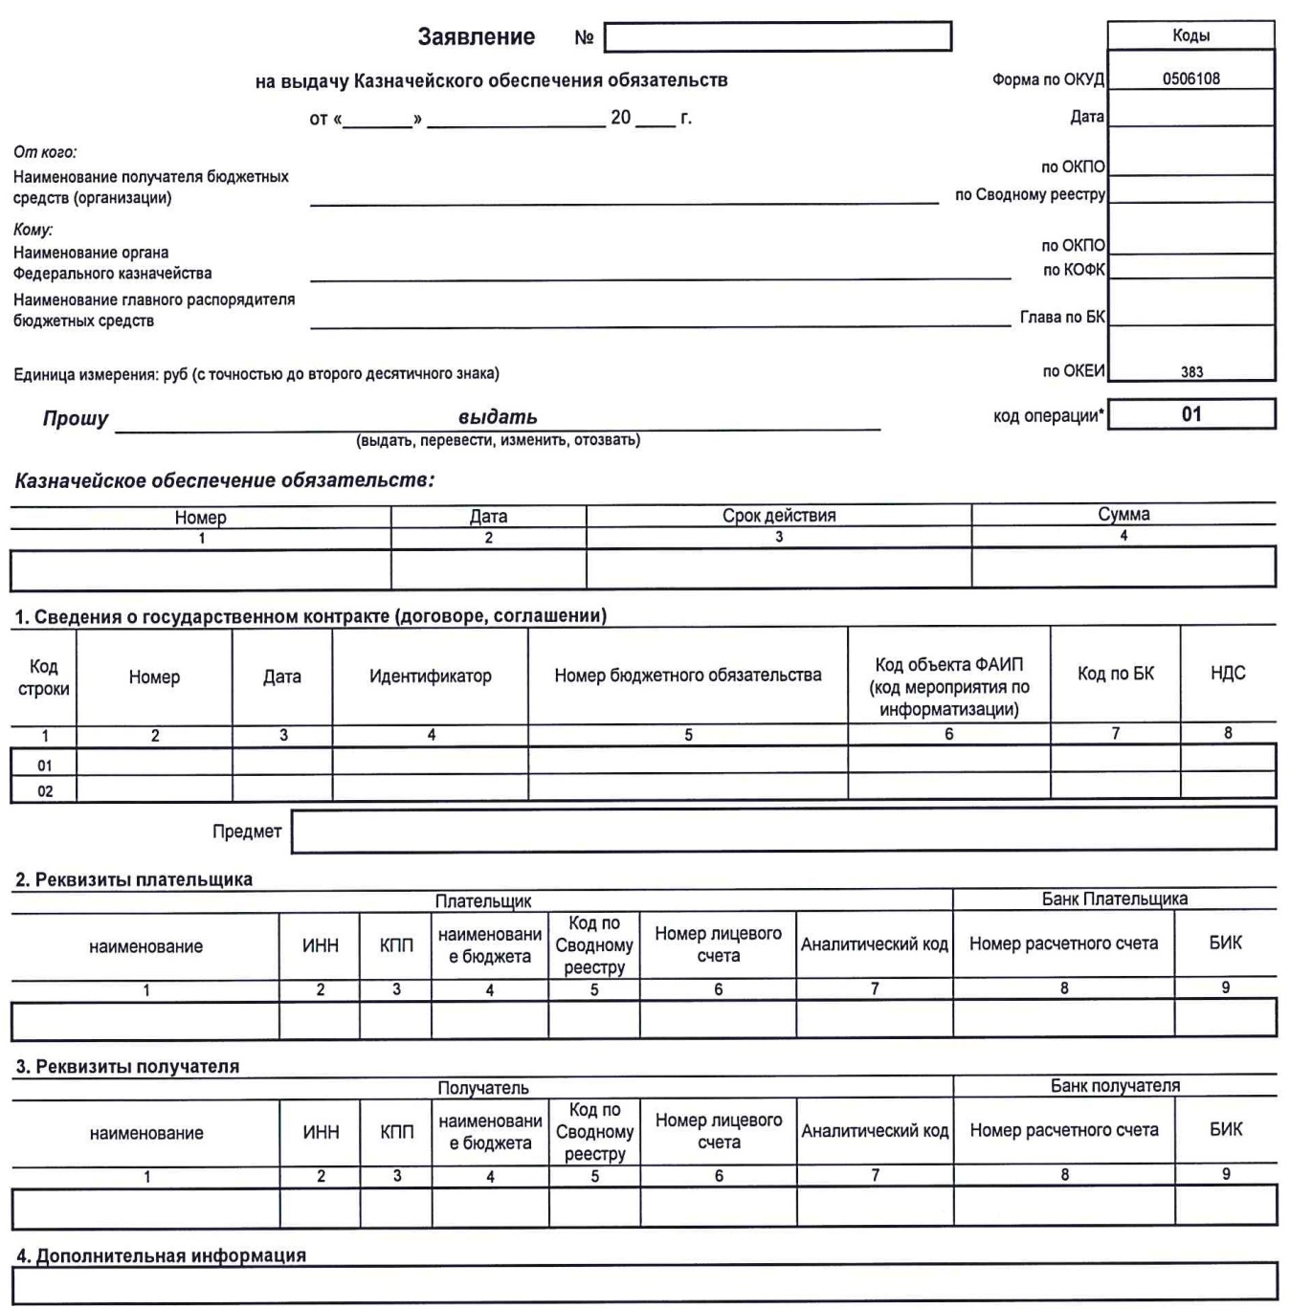
ЗАЯВЛЕНИЕ НА ВЫДАЧУ
КАЗНАЧЕЙСКОГО ОБЕСПЕЧЕНИЯ ОБЯЗАТЕЛЬСТВ
Указывается Дата не позже даты окончания расчетов по государственному контракту (соглашению)
1. При казначейском сопровождении средств – Не заполняется;
2. При предоставлении автономным (бюджетным) учреждениям целевых субсидий – Код субсидии (Приложение № 2 к приказу Минфина России от 13.12.2017 № 226н);
3. При предоставлении целевых МБТ – Код цели
1. При казначейском сопровождении средств – Код источника поступлений целевых средств
(Приложение № 3 к приказу Минфина России от 11.12.2018 № 259н);
2. При предоставлении автономным (бюджетным) учреждениям целевых субсидий – Аналитический код поступлений;
3. При предоставлении целевых МБТ – Код классификации доходов бюджетов
Обязательно к заполнению
11

Slide 12
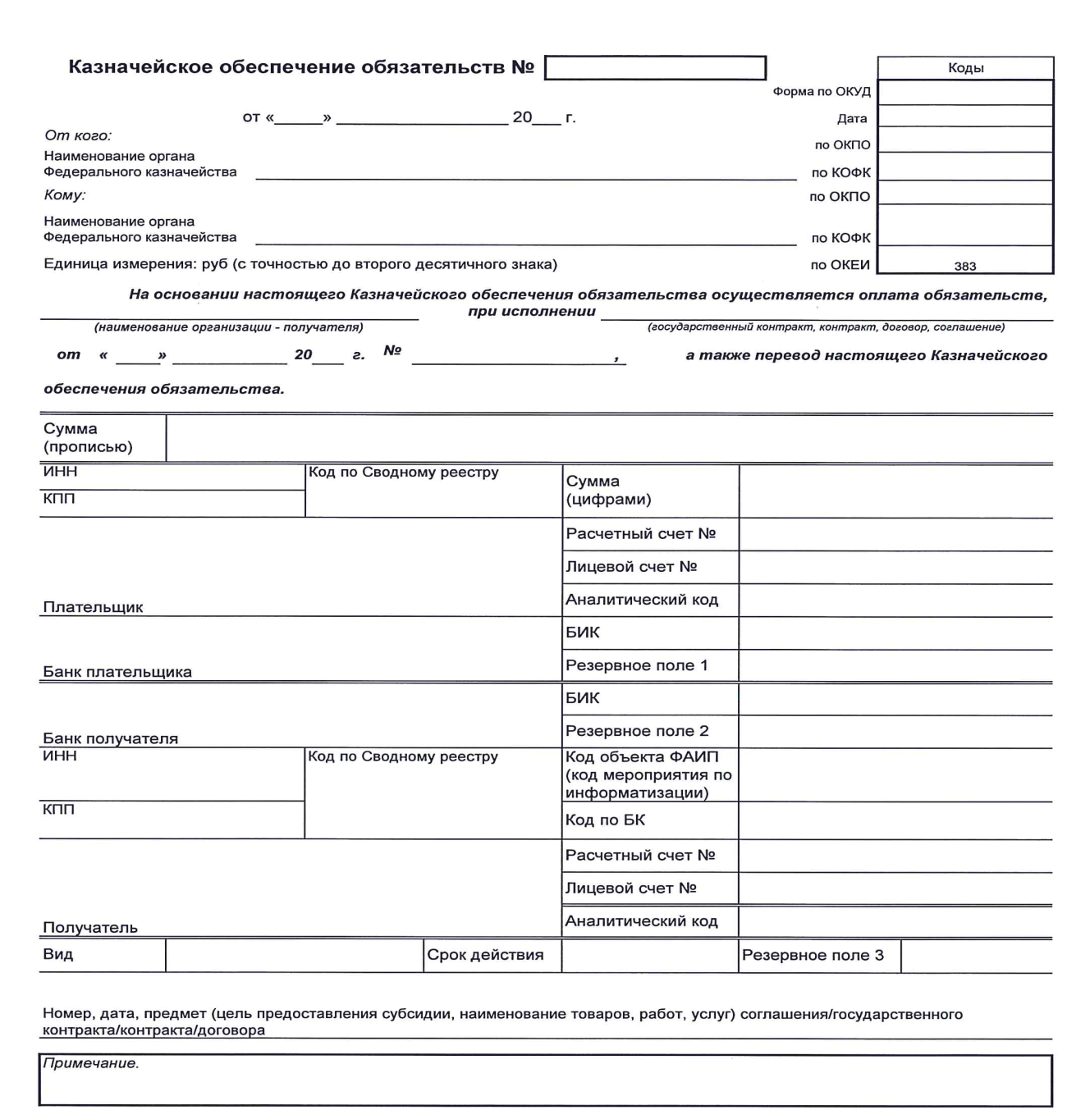
КАЗНАЧЕЙСКОЕ ОБЕСПЕЧЕНИЕ ОБЯЗАТЕЛЬСТВ
12

Slide 13
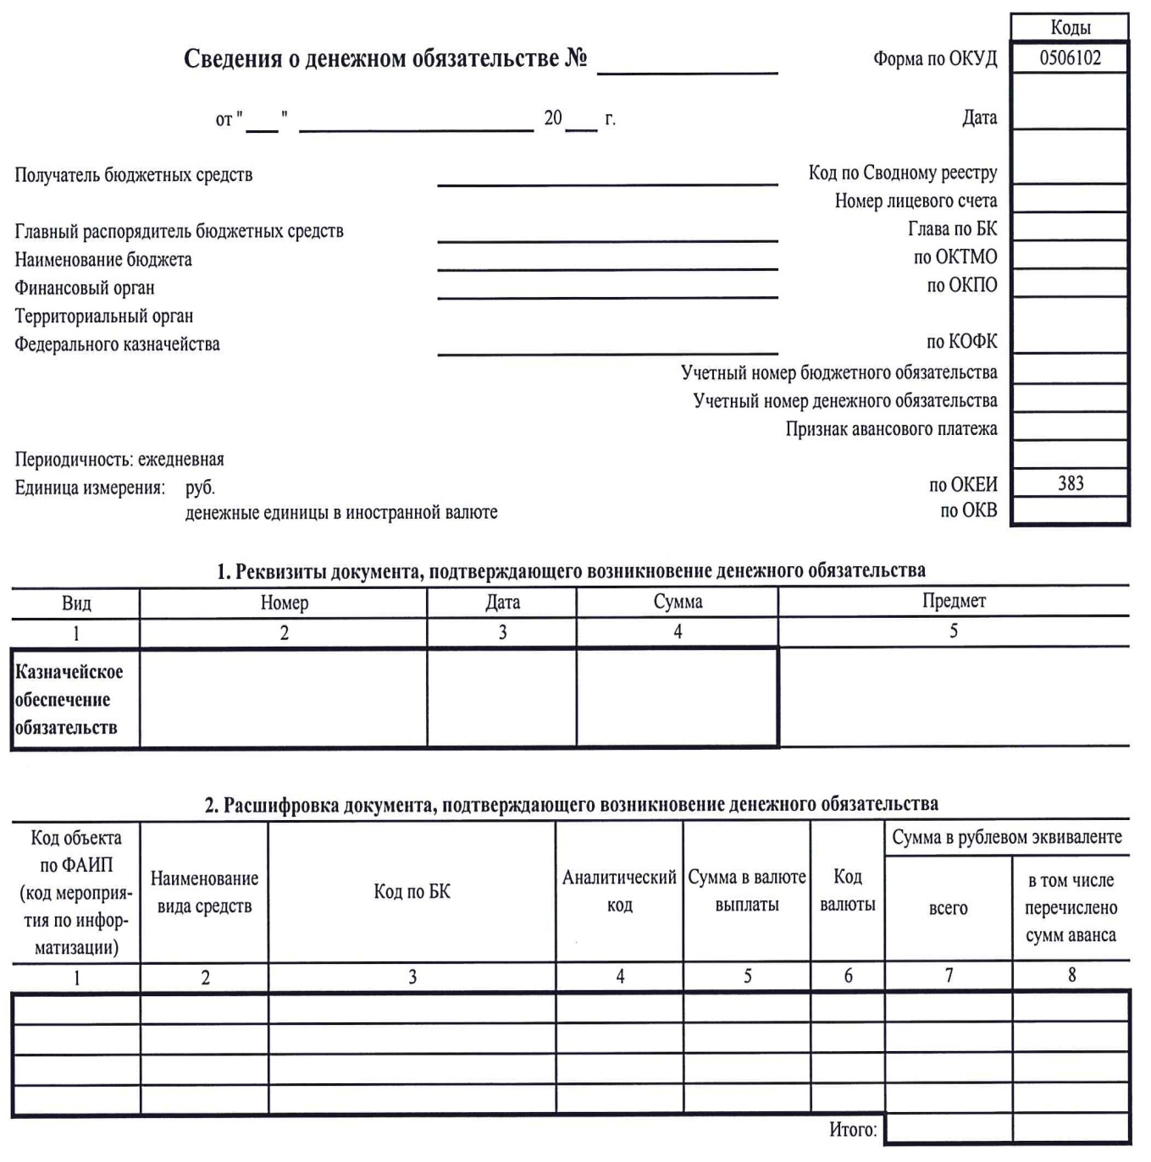
СВЕДЕНИЯ О ДЕНЕЖНОМ ОБЯЗАТЕЛЬСТВЕ
Указывается соответственно
«Номер», «Дата», «Сумма»
Казначейского обеспечения обязательств
Указывается предмет государственного контракта (цель предоставления субсидии) из Казначейского обеспечения обязательств
13

Slide 14
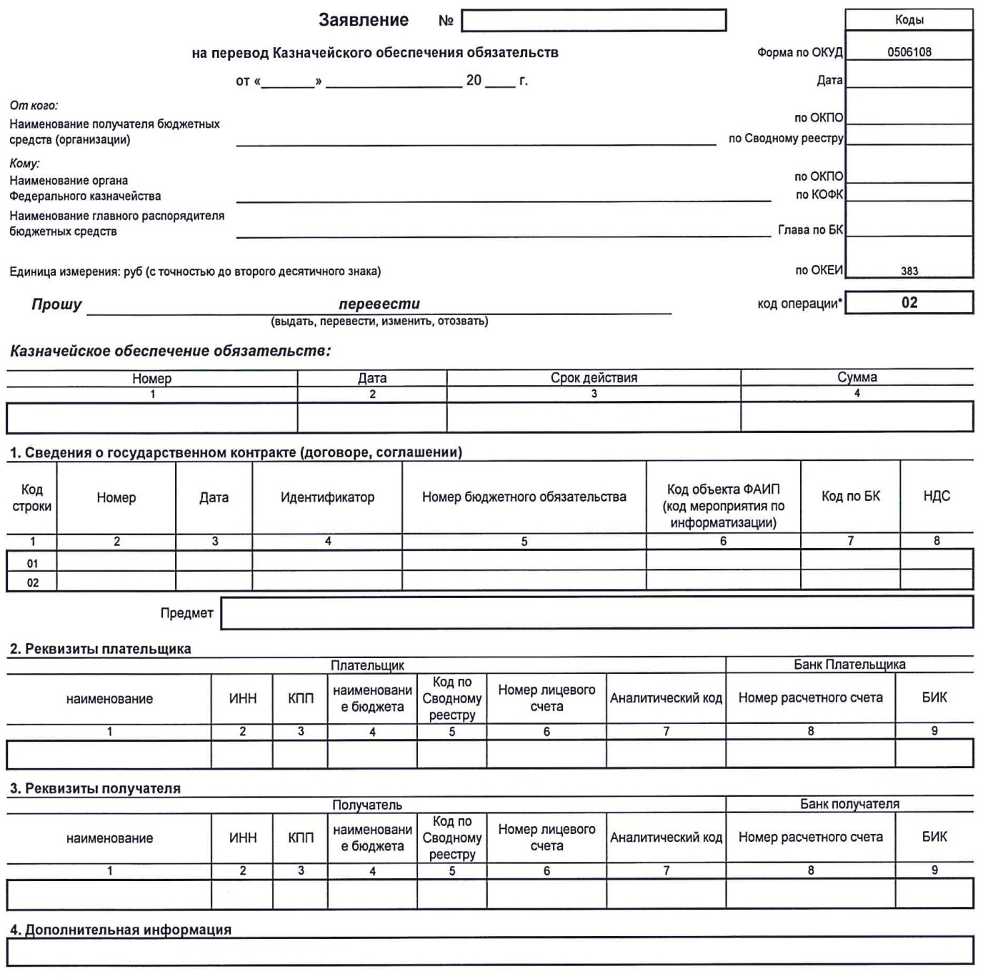
ЗАЯВЛЕНИЕ НА ПЕРЕВОД
КАЗНАЧЕЙСКОГО ОБЕСПЕЧЕНИЯ ОБЯЗАТЕЛЬСТВ
1. При казначейском сопровождении средств – Детализированный код направления расходования целевых средств (Приложение № 4 к приказу Минфина России от 11.12.2018 № 259н);
2. При предоставлении автономным (бюджетным) учреждениям целевых субсидий – Код субсидии/
Аналитический код выплат;
3. При предоставлении целевых МБТ – Детализированный код направления расходования целевых средств
Указывается Дата не позже даты окончания расчетов по контракту/договору
1. При казначейском сопровождении средств – Код источника поступлений целевых средств;
2. При предоставлении автономным (бюджетным) учреждениям целевых субсидий – Код источника поступлений целевых средств;
3. При предоставлении целевых МБТ – Код источника поступлений целевых средств;
Обязательно к заполнению
14

Slide 15
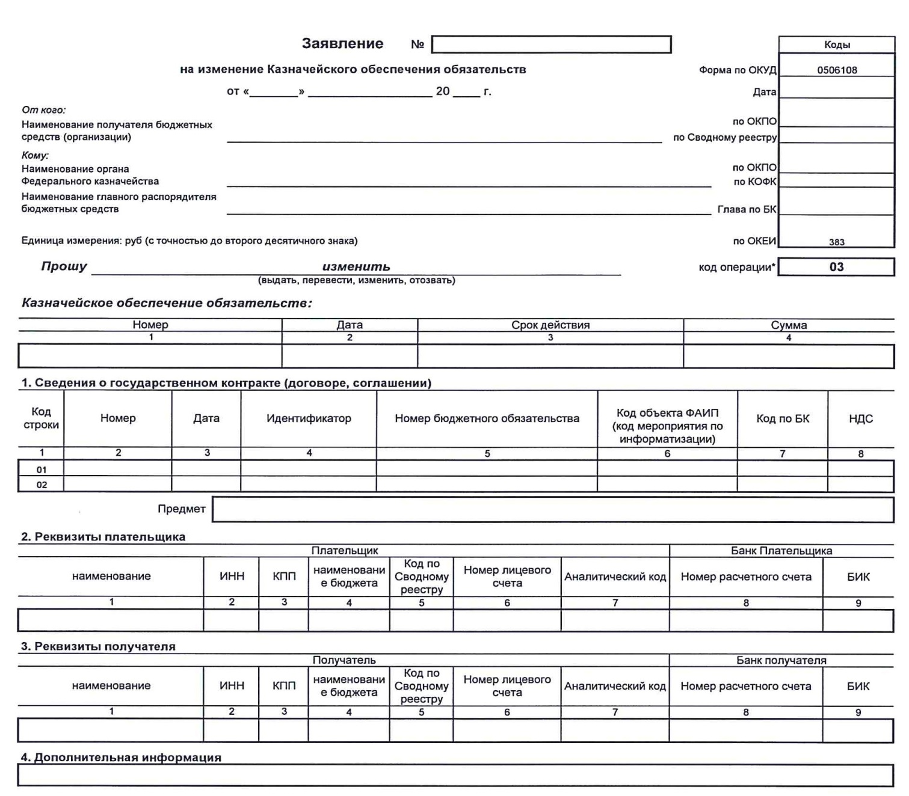
ЗАЯВЛЕНИЕ НА ИЗМЕНЕНИЕ
КАЗНАЧЕЙСКОГО ОБЕСПЕЧЕНИЯ ОБЯЗАТЕЛЬСТВ
Обязательно к заполнению
Не подлежит изменению
Не подлежит изменению
15

Slide 16
СХЕМА РАСЧЕТОВ
ПО КАЗНАЧЕЙСКОМУ ОБЕСПЕЧЕНИЮ ОБЯЗАТЕЛЬСТВ
ГОСУДАРСТВЕННЫЙ ЗАКАЗЧИК (ГРБС), ГОЛОВНОЙ ИСПОЛНИТЕЛЬ (ПОЛУЧАТЕЛЬ СУБСИДИИ)
И КООПЕРАЦИЯ ИСПОЛНИТЕЛЕЙ
(СОИСПОЛНИТЕЛЕЙ)
Поставщик
1. ТОВАРЫ, РАБОТЫ, УСЛУГИ
Исполнитель
(соисполнитель)
Головной исполнитель (получатель
субсидии)
Государственный заказчик (ГРБС)
8.1. ИНФОРМАЦИЯ О РАСЧЕТАХ ПО КАЗНАЧЕЙСКОМУ ОБЕСПЕЧЕНИЮ ОБЯЗАТЕЛЬСТВ
9. СВОДНАЯ ИНФОРМАЦИЯ О РАСЧЕТАХ ПО КАЗНАЧЕЙСКОМУ ОБЕСПЕЧЕНИЮ ОБЯЗАТЕЛЬСТВ
2. ПЛАТЕЖНЫЙ ДОКУМЕНТ,
ДОКУМЕНТ–ОСНОВАНИЕ
7. ВЫПИСКА ИЗ Л/С
ФЕДЕРАЛЬНОЕ КАЗНАЧЕЙСТВО
8. ИНФОРМАЦИЯ О РАСЧЕТАХ ПО КАЗНАЧЕЙСКОМУ ОБЕСПЕЧЕНИЮ ОБЯЗАТЕЛЬСТВ
8. ИНФОРМАЦИЯ О РАСЧЕТАХ ПО КАЗНАЧЕЙСКОМУ ОБЕСПЕЧЕНИЮ ОБЯЗАТЕЛЬСТВ
Межрегиональное операционное управление Федерального казначейства
4.КОНСОЛИДИРОВАННАЯ ЗАЯВКА
ТОФК
Соисполнителя
ТОФК головного исполнителя (получателя субсидии)
ТОФК государственного заказчика (ГРБС)
5. ПЕРЕЧИСЛЕНИЕ СУММЫ НА ОПЛАТУ
6. ОПЛАТА ТОВАРОВ, РАБОТ, УСЛУГ
Банк поставщика
3. ЗАЯВЛЕНИЕ НА ИСПОЛНЕНИЕ КАЗНАЧЕЙСКОГО ОБЕСПЕЧЕНИЯ ОБЯЗАТЕЛЬСТВ
16

Slide 17
БИЗНЕС – ПРОЦЕСС РАСЧЕТОВ
ПО КАЗНАЧЕЙСКОМУ ОБЕСПЕЧЕНИЮ ОБЯЗАТЕЛЬСТВ
17

Slide 18
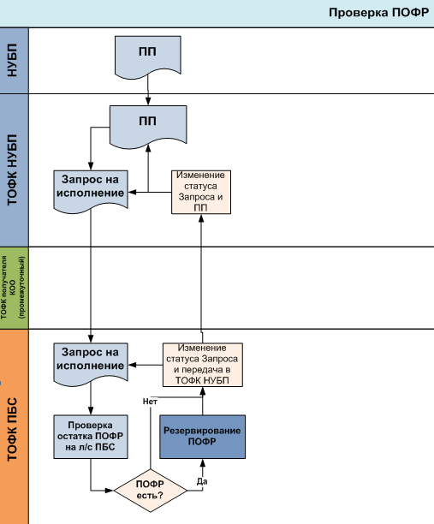
СХЕМА РАСЧЕТОВ ПО КАЗНАЧЕЙСКОМУ ОБЕСПЕЧЕНИЮ ОБЯЗАТЕЛЬСТВ
(«ПРЯМОЕ ПОДКРЕПЛЕНИЕ»).
БЛОКИРОВКА ПОФР
В Заявлении на исполнение заполняется заголовочная часть и Раздел 1. Основание для исполнения.
В графе 7 Раздела 1 по строке «Итого» отражается сумма платежного поручения.
Разделы 2 и 3 не заполняются.
18

Slide 19
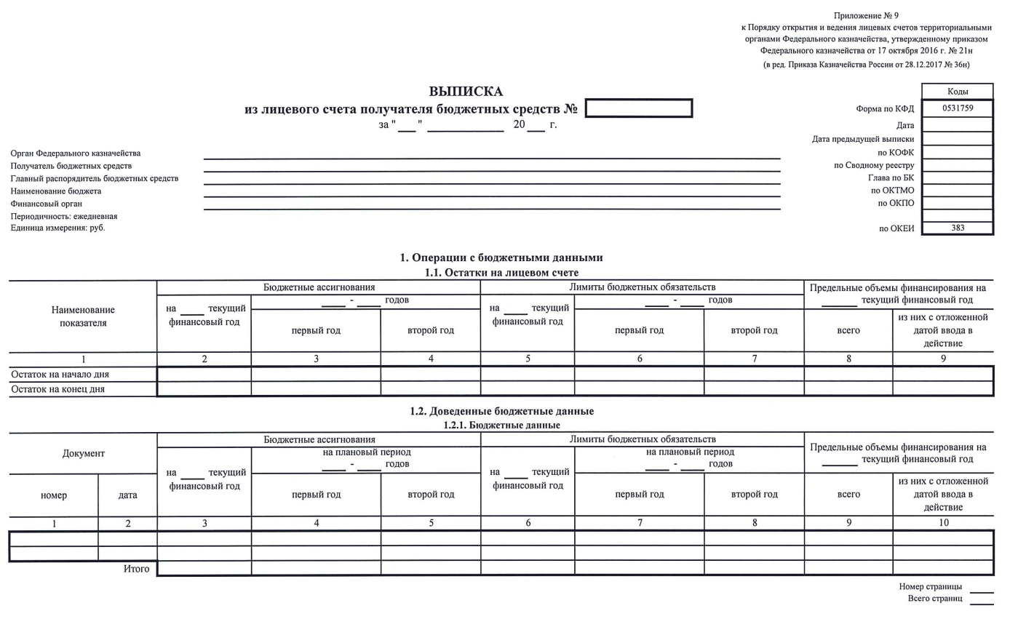
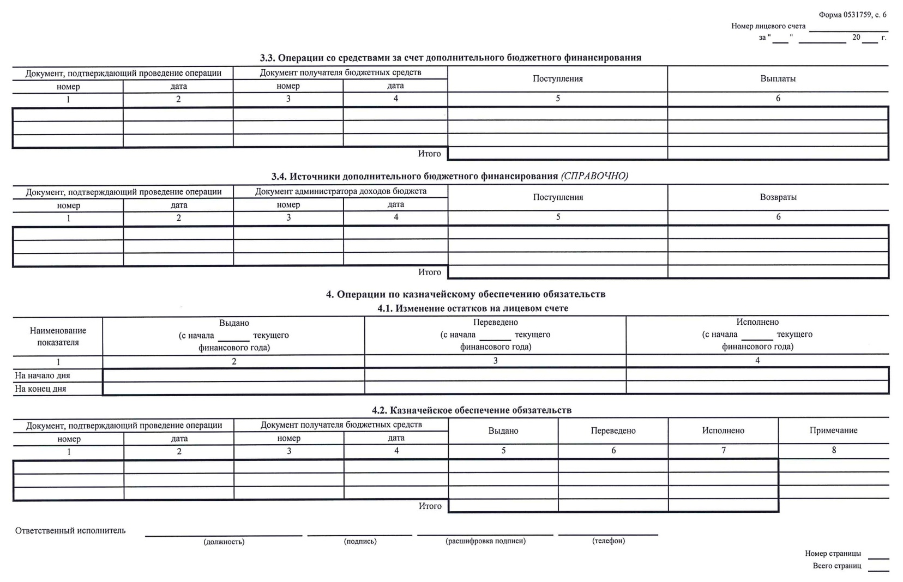
ВЫПИСКА ИЗ ЛИЦЕВОГО СЧЕТА
ПОЛУЧАТЕЛЯ БЮДЖЕТНЫХ СРЕДСТВ
19

Slide 20
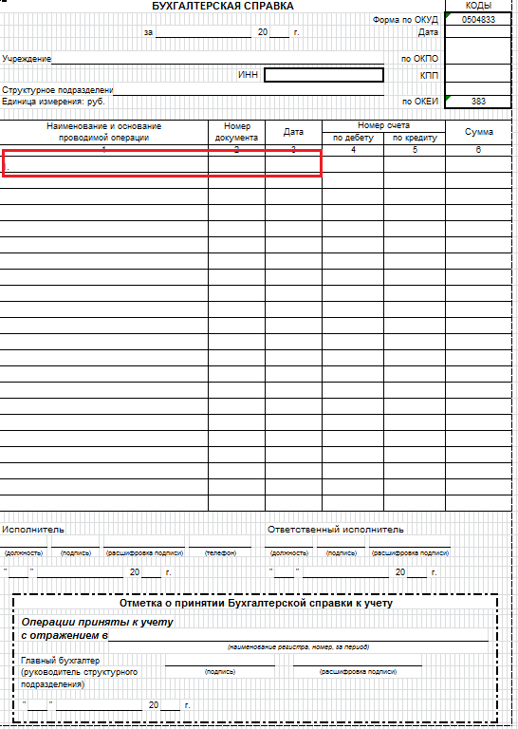
ОТРАЖЕНИЕ ОПЕРАЦИЙ НА ЛИЦЕВЫХ СЧЕТАХ КЛИЕНТОВ
Указываются реквизиты документа
«Информация №_ об исполнении казначейского обеспечения обязательства»
20

Slide 21
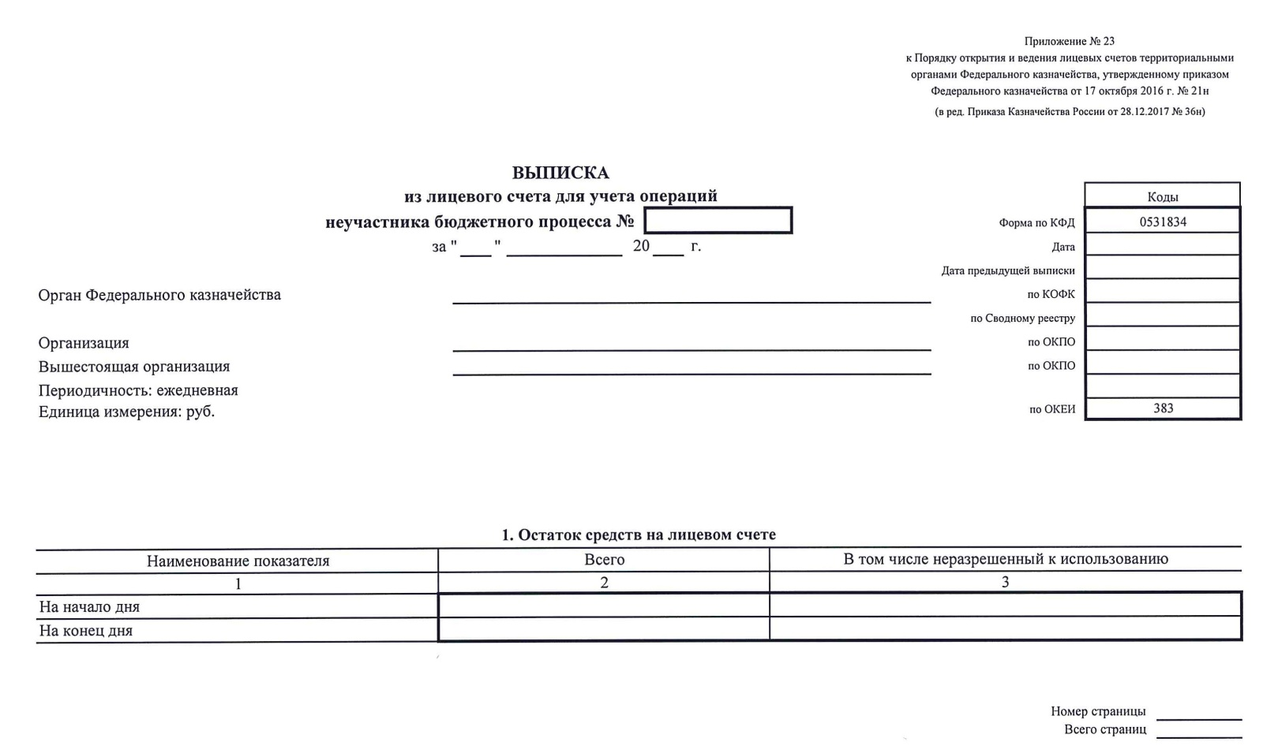
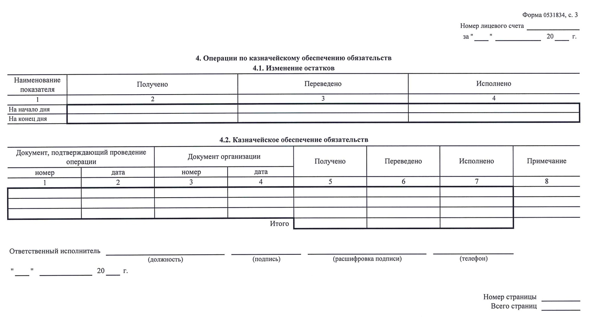
ВЫПИСКА ИЗ ЛИЦЕВОГО СЧЕТА ДЛЯ УЧЕТА ОПЕРАЦИЙ
НЕУЧАСТНИКА БЮДЖЕТНОГО ПРОЦЕССА
21

Slide 22
ПРЕИМУЩЕСТВА ПРИМЕНЕНИЯ МЕХАНИЗМА «ПРЯМОЕ ПОДКРЕПЛЕНИЕ» ПРИ РАСЧЕТАХ ПО КАЗНАЧЕЙСКОМУ ОБЕСПЕЧЕНИЮ ОБЯЗАТЕЛЬСТВ
Применение механизма «прямое подкрепление» при осуществлении расчетов по казначейскому обеспечению обязательств
отказаться от достаточно громоздкого механизма перечисления средств по всей цепочке кооперации
позволило
обеспечив
сокращение сроков проведения операций
оперативное управление предельными объемами финансирования для главных распорядителей бюджетных средств
предоставление информации об операциях, осуществляемых на самом низком уровне кооперации, государственному заказчику (ГРБС)
22

